Slide 1
Vývojová psychologie 3 porod a reflexy
Mgr. Jan Krása, Ph.D.
Katedra psychologie, Pedagogická fakulta, MU

Slide 2
Porod
Nejdramatičtější krok v lidském životě
Potřeba je: klid, ztlumení světla, položení dítěte na matčino břicho (otec při matce?)

Slide 3
Porod
Průměrně: 3,3-3,5 kg x 50cm
Problém je průměr lebky.
Organismus dítěte se odděluje od organismu matky.
Po porodu leží dítě na pevně podložce a vnímá svoji hmotnost zcela jinak.
Dítě je vystaveno intenzivnímu osvětlení, relativnímu chladu, hluku …
Musí samo dýchat, přijímat potravu, vyměšovat a udržovat svoji tělesnou teplotu.
...
Mění se i tělo a psychika matky.

Slide 4
Matka
Poporodní blues – až 80% rodiček; vyčerpanost, rozlada, slabé nervy
Poporodní deprese – až 10 %; těžký smutek, pocity beznaděje, neschopnost rozvinout kladný vztah k dítěti nebo naopak úzkostlivá péče a strach, že „nejsem dobrá matka“, nezájem o okolí, těžká vyčerpanost
Poporodní psychóza - méně než 1 % rodiček, nekontrolovatelná úzkost, extrémní výkyvy nálad, poruchy koncentrace a vnímání času, dezorientace, případně i halucinace, bludy… ; obvykle 2 – 4 týden po porodu, útlum v řádu měsíců

Slide 5
Novorozenec
Rudimenty tělesné: kostrč, slepé střevo, osmé zuby.
Druhy chování (Brazelton, 1967): hluboký spánek, lehký spánek, dřímota, klidný bdělý stav, aktivní bdělý stav, pláč.

Slide 6
Vrozené reflexy – závan genů?
Naše tělo je vybaveno cca 47 reflexy.
Máme asi 17 primitivních reflexů, se kterými disponuje často již čerstvý novorozenec. Mnohé z nich do několika měsíců zanikají. Dýchací reflex, mrkací, polykací, sací, žvýkací, čéškový (patelární), rohovkový (pupilární) aj. zůstávají.
Vrozené reflexy jsou biologicky a ekologicky účelné (sací, polykací, zvracecí, kýchací, rohovkový aj.), ale i rudimentární = neúčelné (úchopový r. ad.).

Slide 7
Novorozenecké= vrozené reflexy
Hledací reflex
Slouží nalezení prsní bradavky. Mizí ve 4. měsíci.
Dítě leží na zádech, pošimráme ho na jedné straně tváře a ono tím směrem natáčí hlavičku a otevírá ústa.
https://www.youtube.com/watch?v=b0CLcNtOOEQ
Sací reflex
Úchopový reflex
dítě je schopno se od 2 hodin po porodu chytit člověka a udržet svoji váhu.
Mizí do ř.-6. měsíce.
https://www.youtube.com/watch?v=WdSGWcoNCvY

Slide 8
Vrozené reflexy
Moroův reflex ( úlekový objímací)
po silném zvukovém podnětu nebo při ztrátě rovnováhy, dítě rozhodí končetiny a vzápětí je pokrčí do fetální polohy.
Mizí 3.-4. měsíc. Sloužil dítěti při pádu z matky.
https://www.youtube.com/watch?v=PTz-iVI2mf4
Asymetrický tonický šíjový reflex (šermířská pozice)
položíme dítě na záda a hlavu natočíme jedním směrem (př. nalevo → pravá ruka a noha se skrčí, levá strana je uvolněná).
Trvá od 1. do 4. měsíce. Je prekurzorem senzomotorické regulace ruky okem.
https://www.youtube.com/watch?v=dPyBzlD-854

Slide 9
Vrozené reflexy
Symetrický tonický šíjový reflex
Předkloní-li dítě hlavu, ruce se mu ohnou a nohy narovnají. Zakloní-li hlavu, ruce se narovnají a nohy ohnou.
Trvá od 6. do cca 12. měsíce. Umožňuje lezení po čtyřech a asi i vztyčení.
Chodící reflex
dítě bude pokrčovat střídavě nohy, ale když ho pustíme tak spadne.
Mizí po 6 týdnech. Znovu se objevuje od 8. měsíce.
https://www.youtube.com/watch?v=JMC_Retz7ck
Uchopový reflex
při pošimrání na noze, roztáhne prsty
https://www.youtube.com/watch?v=AgmEnrVvW_0

Slide 10
Vrozené reflexy
Galantův reflex
Dítě leží na břichu. Pošimráme-li stranu kolem páteře, natočí tam svůj bok.
Mizí kolem 3. a 5. měsíce.
Plavací reflex
https://www.youtube.com/watch?v=fbSCSHzXkrI
Babinského reflex
https://www.youtube.com/watch?v=oI_ONptx2Ns

Slide 11
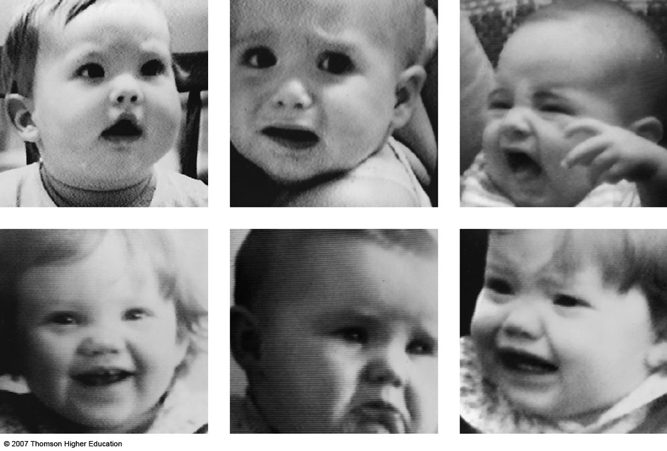
Kojenecké období (0-1)
Dítě se rodí také s řadou prosociálních reflexů a dovedností: upřednostňuje lidské tváře, vyhledává pohled z očí do očí, rozpozná hlasy, usmívá se, imituje.
rozpoznává tvář (vrozený obraz?) své matky – přestane cumlat dudlík, když na něj promluví a dívá se déle do její tváře než na jiné ženy.
má všechny mimické výrazy pro základní (vrozené) emoce

Slide 12
Emoce
Emoce jsou hlavním prostředkem primární komunikace.
Pláč
z hladu
ze zlosti
z bolesti
z frustrace
Pokud na pláč reagujeme, děti získávají důvěru a v důsledku pláčou méně, než ty, které neutěšujeme
Úsměv
krátce po porodu, 2. týden - po krmení, 1. měsíc - je více sociální, 2. měsíc – rozeznává lidí a směje se pravidelněji

Slide 13
Vývoj emotivity
Měsíční kojenec se zřídka usmívá na neznámou tvář, avšak s každým týdnem se usmívá stále častěji. Vrcholu nabývá úsměv kolem 4. měsíce (téměř automaticky) a pak postupně ustupuje.
Děti vychovávané doma se usmívaly v 18 měs. skoro stejně jako ve 4 měs.
Děti z kibuců (kolektivní osady) se usmívaly o polovinu méně.
Děti z ústavů se usmívaly méně než v jednom měsíci! (Hunt, 2000. s. 351)

Slide 14
Vývoj vnímání
V prvních týdnech rozlišují děti tmavé a světlé obrazce.
V průběhu 1. měs. začínají sledovat očima pomalu se pohybující se předmět.
V 2. měs. začínají vnímat hloubku a koordinovat pohyby obou očí.
Ve 3 měs. dovedou očima přejíždět z jednoho předmětu na druhý a dokážou rozlišit členy rodiny
Ve 4 měs. dokážou zaostřovat na různé vzdálenosti, začínají rozpoznávat význam toho, co vidí (déle se dívají na normální nákres tváře než na nákres, kde jsou jednotlivé prvky přeházeny.

Slide 15
Motorika
Vývoj motoriky probíhá odshora dolů (hlava, ruce, tělo, nohy)
Vývoj probíhá od hrubých pohybů k jemným (klíšťkový úchop od cca 9. měsíce).
Vývoj probíhá od paralelního pohybu obou končetin k oddělenému pohybu jedné končetiny.

Slide 16
Gesellovy vývojové zákonitosti
Princip vývojového směru (gradientu)
Kefalokaudální (od hlavy k patě)
Proximodistální (od centra těla k periferii)
Ulnoradiální (od malíčkové strany dlaně k palcové)
P. střídavého „proplétání“ antagonistických neuromotorických funkcí (flexorů a extenzorů)
P. funkční asymetrie (tendence k postupné specializaci L a P strany těla (prvním projevem je tonický šíjový reflex – „poloha střelce“)

Slide 17
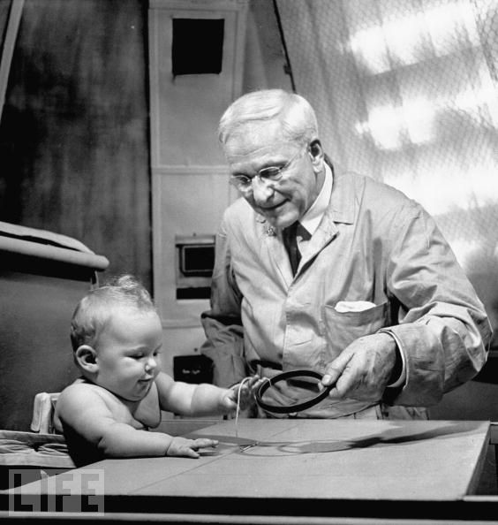
Gesellovy vývojové zákonitosti
P. individuálně řízené maturace (všechny zákonitosti neplatí pro všechny stejně)
P. autoregulace (dítě se ke svému optimu dostává na základě zrání prostřednictvím „výkyvů“)

Slide 18
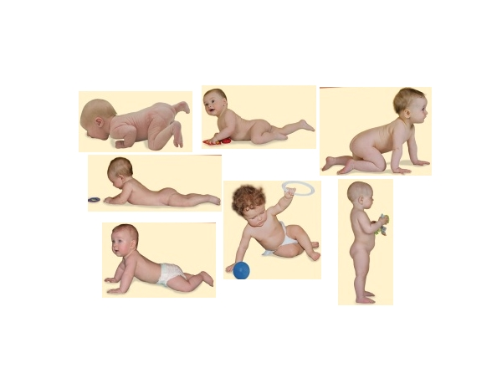
Motorika
od 3. měsíce, při položení na bříško začíná „pást koníčky“
od 6.-7. měsíce sedí (s oporou), předá si hračku z ruky do ruky
od 9. leze a sedí bez opory
od 11.-12. měsíce se postaví a chodí – samo si přiblíží žádoucí objekt

Slide 19
Rodičovské chování = epimeletický pud
Rodiče omezují svůj repertoár chování, přehánějí některé výrazy obličeje, výrazněji intonují… to pomáhá nastolit soc. kontakt a pomáhá při rozvoji dítěte.
Brazelton: synchronizovaný cyklus interakce matky a dítěte (trvá několik sekund):
Zahájení interakce (vzbuzení zájmu) - vyladění vzájemné pozice - pozdravení (mimika, vokalizace, úsměv...) – „dialog“ (zapojení všech smyslových modalit, vrchol radostné excitace) – oslabení - odvrácení pozornosti.

Slide 21
Uzgiris-Hunt‘s Scales were inspired by the work of Piaget (see entry: Piagetian Stages) and thus are grounded in the theory that development is an “epigenetic process of evolving new, more complex, hierarchical levels of organization in intellect and motivation” (Uzgiris & Hunt, p. 47). The Scales include:
Scale I: The Development of Visual Pursuit and the Permanence of Objects,
Scale II: The Development of Means for Obtaining Desired Environmental Events, Scale
IIIa: The Development of Vocal Imitation, Scale
IIIb: The Development of Gestural Imitation, Scale
IV: The Development of Operational Causality, Scale
V: The Construction of Object Relations in Space, and Scale
VI: The Development of Schemes for Relating to Objects.

